Slide 1

Эпидемиология и патогенез туберкулеза.
Часть 1.
ЭПИДЕМИОЛОГИЯ ТУБЕРКУЛЁЗА

Slide 2
ТУБЕРКУЛЁЗ – ЭТО инфекционное заболевание, вызываемое МБТ и поражающее практически все органы человека, за исключением волос и ногтей. Наиболее часто поражаются лёгкие, плевра, воздухоносные пути, лимфатические узлы – внутригрудные, периферические и мезентериальные – кости и суставы, почки, мозговые оболочки.

Slide 3
По данным ВОЗ на сегодняшний день болеют в мире более 20 млн. человек, умирает ежегодно 2-3 млн. чел., заболевает ежегодно более 10млн. чел.

Slide 4
Эпидемиология туберкулёза – это наука, изучающая закономерности распространения туберкулёза среди населения

Slide 5
Основные понятия, употребляющиеся в эпидемиологии туберкулеза
Источник инфекции
Резервуар инфекции
Очаги инфекции
Контактные лица

Slide 6
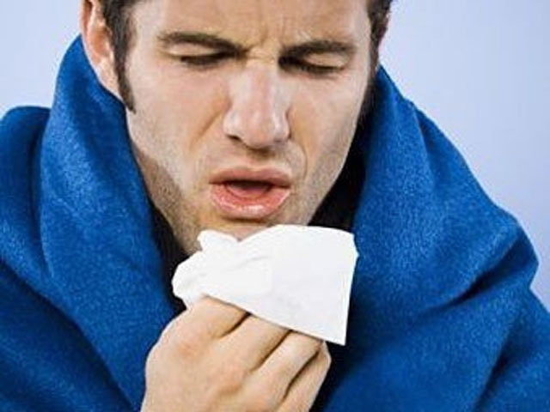
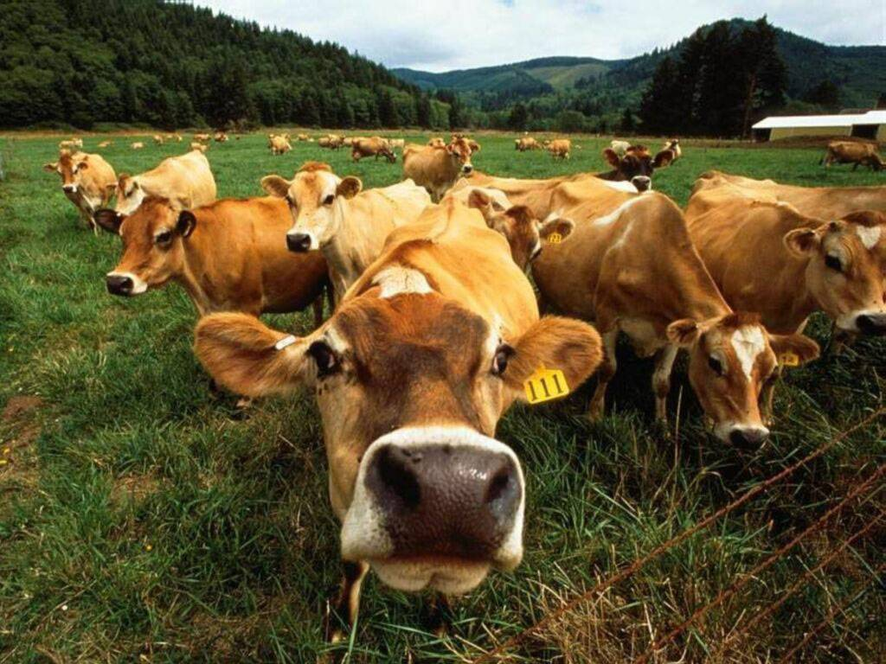
источники туберкулёзной инфекции – это больные люди и животные, выделяющие МБТ

Slide 7
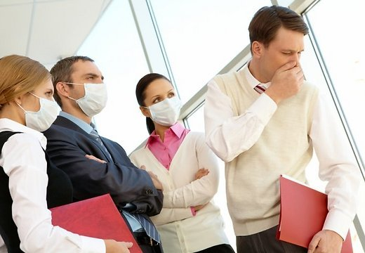
резервуар инфекции – это сумма здоровых инфицированных и больных туберкулёзом лиц

Slide 8
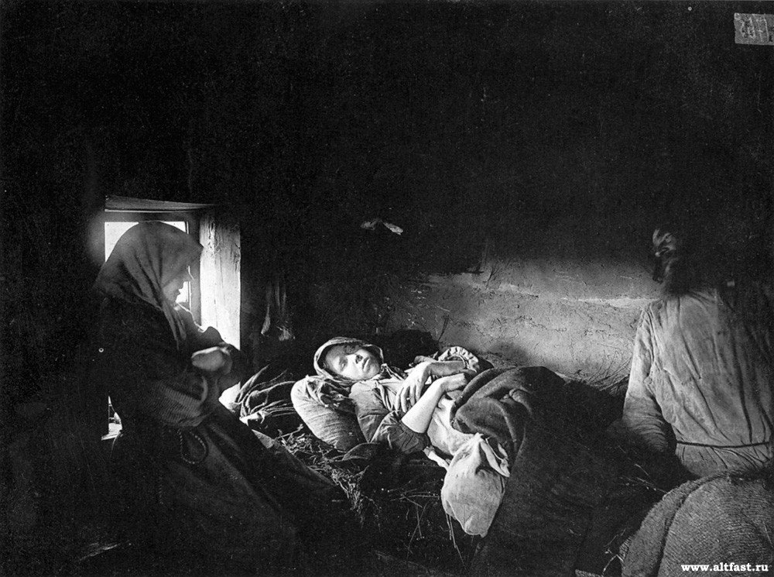
очаги инфекции – это места проживания больных туберкулёзом

Slide 9

контактные лица - члены семьи больного туберкулёзом

Slide 10
Причины распространённости туберкулёза и исходы во многом зависят от характера быта, труда, материальной обеспеченности человека, а в настоящее время ещё от поражения ВИЧ-инфекцией.
Болеют туберкулёзом мужчины и женщины, взрослые, дети и подростки в период полового созревания, пожилые и лица старческого возраста.

Slide 11
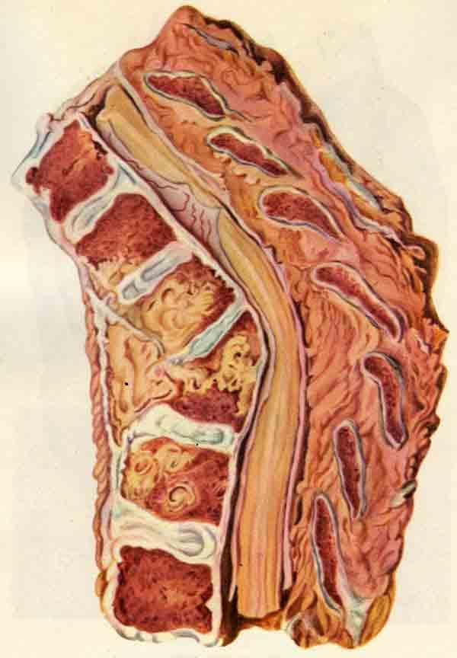
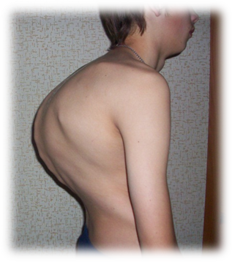
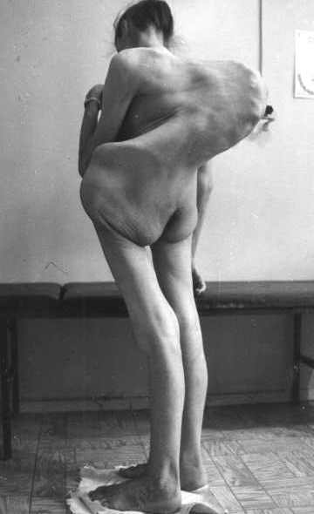
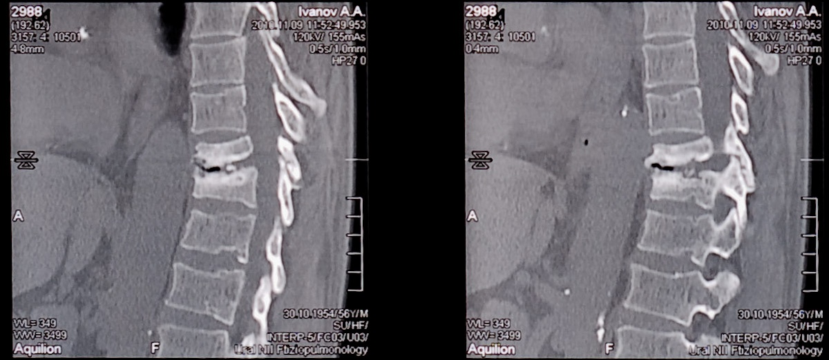
Туберкулезный спондилит
Бартельс
1907г
Гейдельберг
Notes:
Заболевание туберкулез существует столько, столько существует человечество: изменения в позвоночнике, характерные для туберкулезного спондилита были найдены в костях человека каменного века. Открытие принадлежит немецкому ученому Бартельсу, который нашел такие кости при раскопках, произведенных в 1907г близ города Гейдельберга.
На слайдах- изменения, характерные для туберкулезного спондилита.

Slide 12
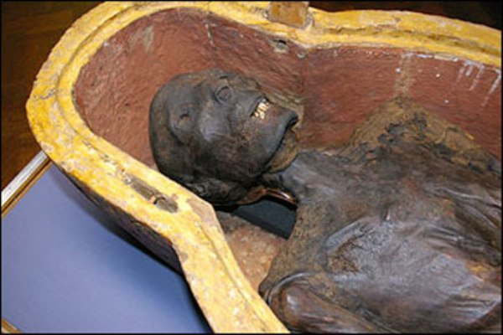
Notes:
Туберкулезный изменения были найдены в мумиях фараонов.

Slide 13
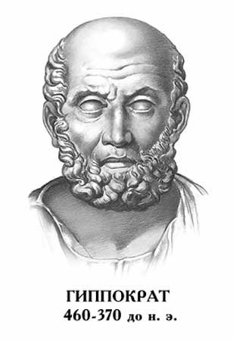
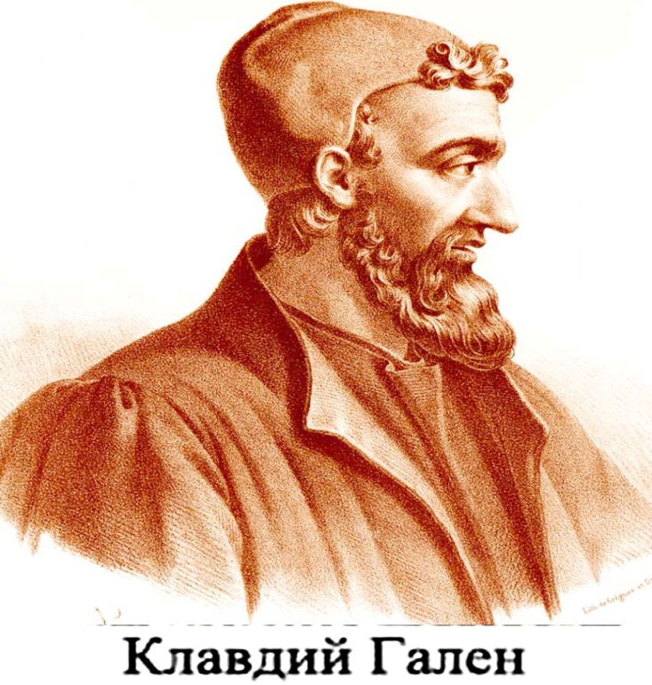
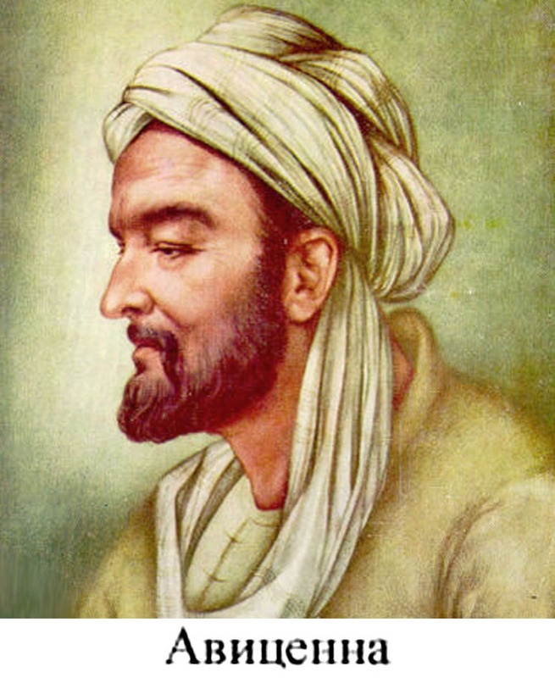
Основные проявления туберкулеза: кашель кровохарканье лихорадка истощение
Notes:
Основные проявления туберкулеза: кашель, кровохарканье, лихорадка и истощение- были описаны еще учеными древности и средневековья: Гиппократом, Галеном и Авиценной.

Slide 14
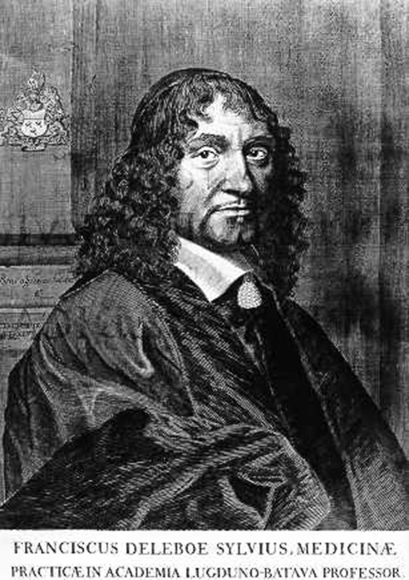
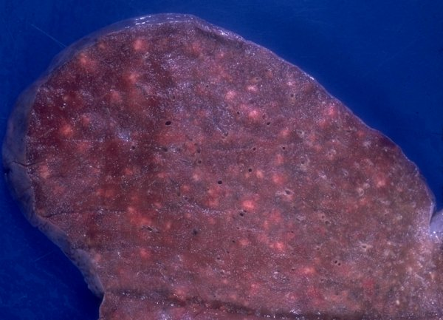
туберкулёз происходит от латинского слова туберкулюм – бугорок
Сильвиус, 16 век
Notes:
Впервые название заболеванию туберкулез дал французский патологоанатом Сильвиус, в 16 веке. При вскрытии больных, умерших от скоротечной чахотки он обнаружил в легких мелкие бугорки- туберкулы, от которых получило название само заболевание.

Slide 15
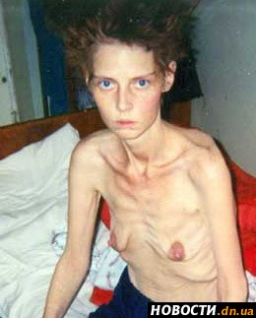
В России туберкулёз называли
чахоткой
от слова чахнуть или
бугорчаткой
от слова бугорок.

Slide 16
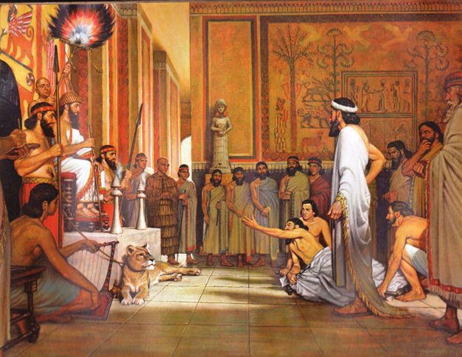
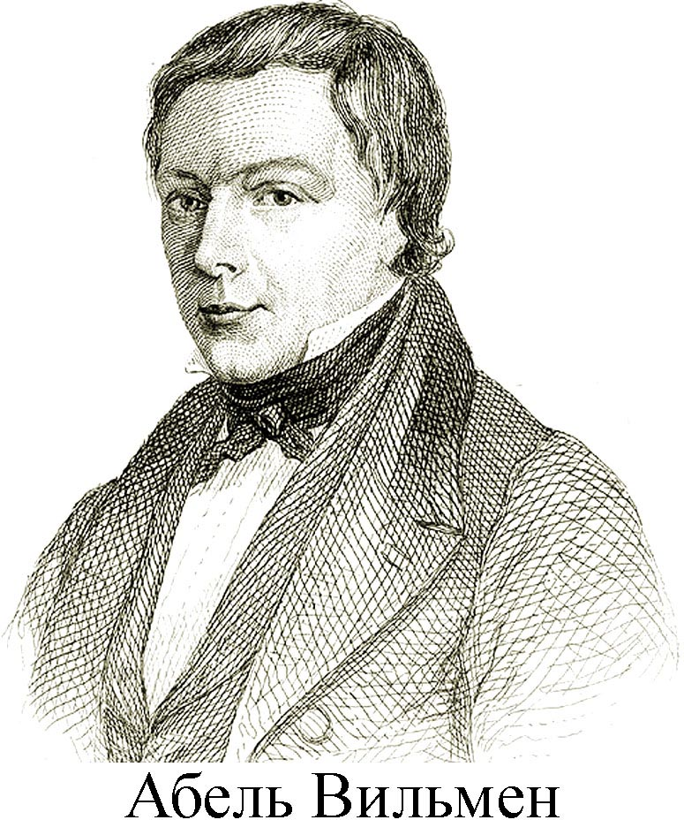
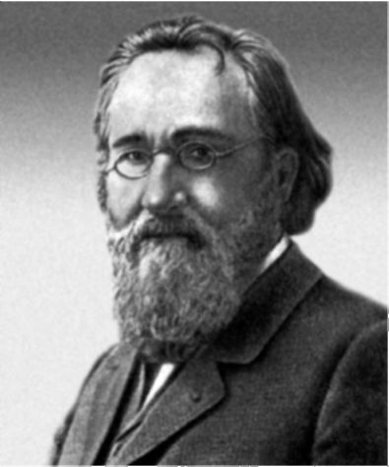
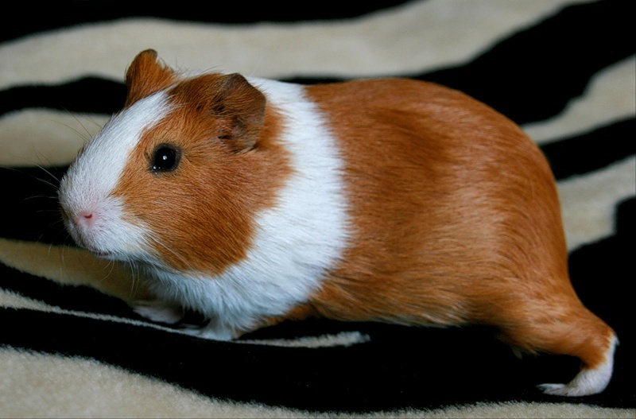
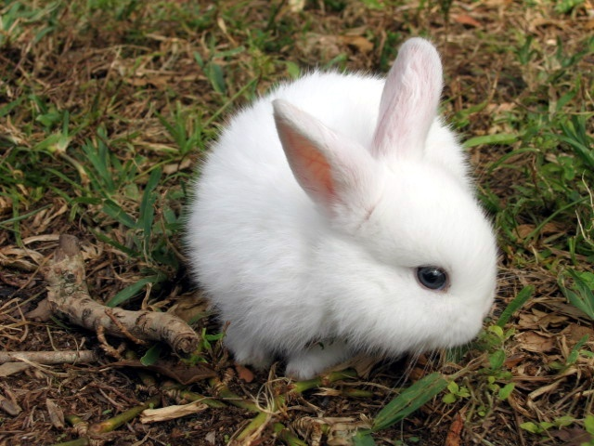
Суд царя Хамурапи
1865г
Конгейм Юлиус Фридрих
1879г
Notes:
Задолго до открытия инфекционной природы туберкулёза предполагалось, что это заразное заболевание: больных старались изолировать, вещи умерших сжигались, в своде законов царя Хамураппи в древней Вавилонии разрешались разводы с больными туберкулёзом жёнами. Впервые инфекционную природу туберкулёза доказал французский морской врач Вильмен (1865г), заражая морских свинок путём пропитывания их подстилок мокротой больных. В 1879 году аналогичный вывод сделал патолог Конгейм, заражавший кроликов путём введения в переднюю камеру глаза взвеси тканей от больных.

Slide 17
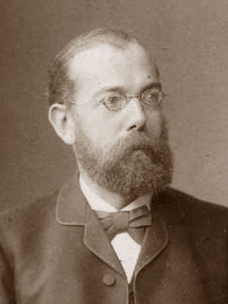
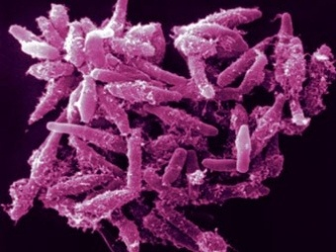

Микобактерия
туберкулеза
в 1982 году ВОЗ было
предложено считать
24 марта днем борьбы
с туберкулёзом
или днем белой ромашки
24 марта 1882 года в Берлине
на заседании
общества физиологов
Кох сделал доклад
«Об этиологии туберкулёза».
В 1905 году Р.Кох
за открытие МБТ
был удостоен Нобелевской премии
Notes:
В 1882 году немецкий микробиолог Роберт Кох выделил возбудитель туберкулёза, названный позднее палочкой или бациллой Коха (сокращенная аббревиатура ВК допускается и в настоящее время). 24 марта 1882 года в Берлине на заседании общества физиологов Кох сделал доклад «Об этиологии туберкулёза». В 1905 году Р.Кох за открытие МБТ был удостоен Нобелевской премии. 100 лет спустя, в 1982 году, ВОЗ было предложено считать 24 марта днем борьбы с туберкулёзом или днем белой ромашки, т.к. белая ромашка является символом борьбы с этим заболеванием.

Slide 18
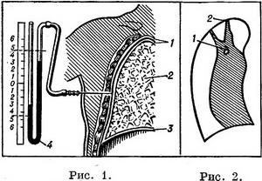
Форланини Карло, 1882г.
Метод исскуственного пневмоторакса
Notes:
Хронология других открытий во фтизиатрии:
1882г – итальянский врач Форланини предложил лечить больных чахоткой путем наложения искусственного пневмоторакса.

Slide 19
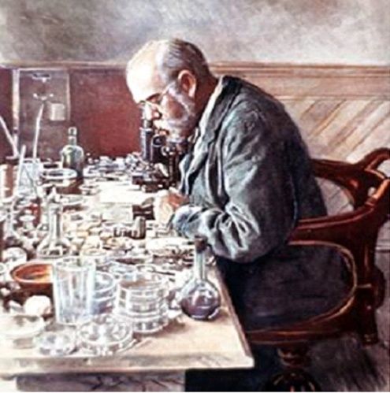
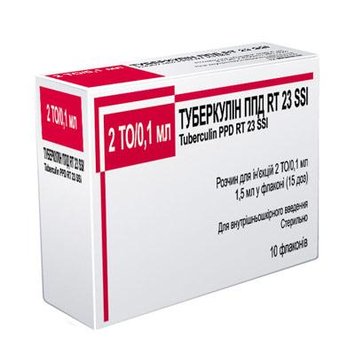
Кох Роберт, 1890г.
Альт-туберкулин Коха
Notes:
1890г – Р.Кох из культуры растущих МБТ создал туберкулин АТК (альт-туберкулин Коха – старый туберкулин Коха), который вначале был предложен как средство лечения больных, но не оправдал ожиданий, т.к. вызывал обострения заболевания.

Slide 20
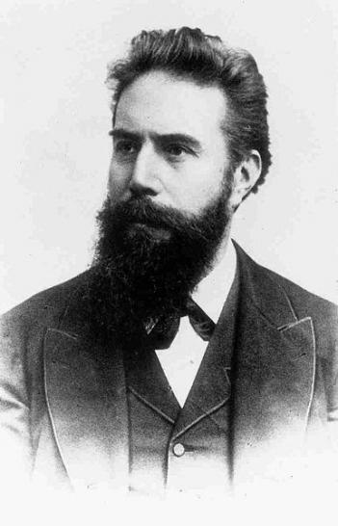
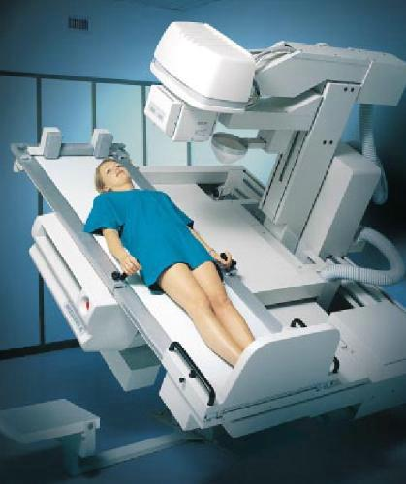
Рентген Вильгельм, 1895г, х-лучи
Notes:
1895г – немецкий физик Вильгельм Рентген открыл х-лучи, впоследствие названные рентгеновскими – основной метод диагностики туберкулёза.

Slide 21
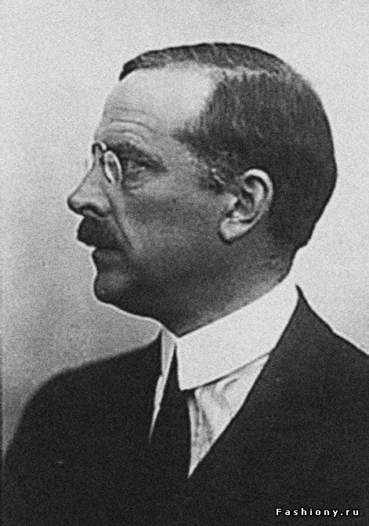
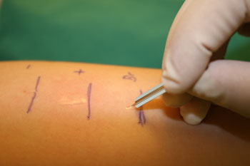
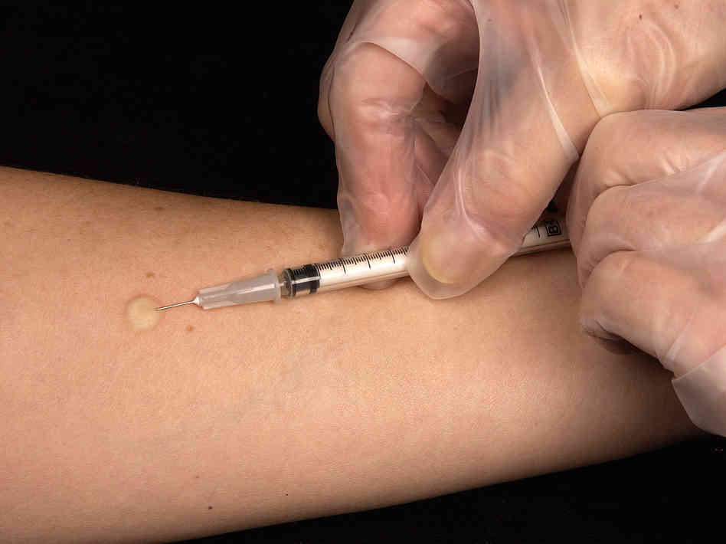
Клеменс фон Пирке, 1907г, проба Пирке
Разновидность
Скариффикационной
пробы Пирке
Внутрикожная
проба Манту
Клеменс фон Пирке
Notes:
1907 г. - австрийский учёный Клеменс фон Пирке предложил использовать туберкулин для выявления лиц, инфицированных МБТ. Позднее проба Пирке была модифицирована французским учёным Манту и широко используется до настоящего времени.

Slide 22
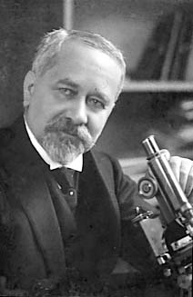
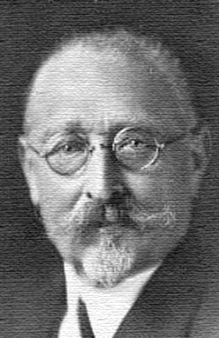
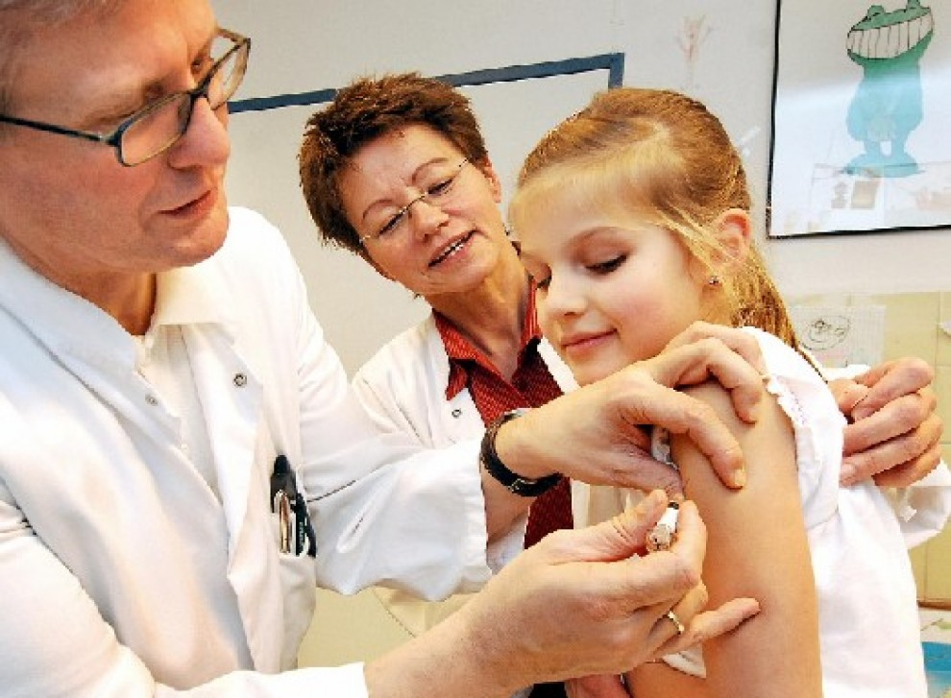
Альберт Кальметт и Камиль Герен, 1919г –вакцина БЦЖ
Альберт Кальметт
Камиль Герен
Ревакцинация БЦЖ
Notes:
1919 г. – Альберт Кальметт и Камиль Герен создали ослабленный, вакцинный штамм МБТ, который получил название по заглавным буквам авторов ВЦЖ – бацилла Кальметта-Герена – и с 1921 г. используется для противотуберкулёзной вакцинации.

Slide 23
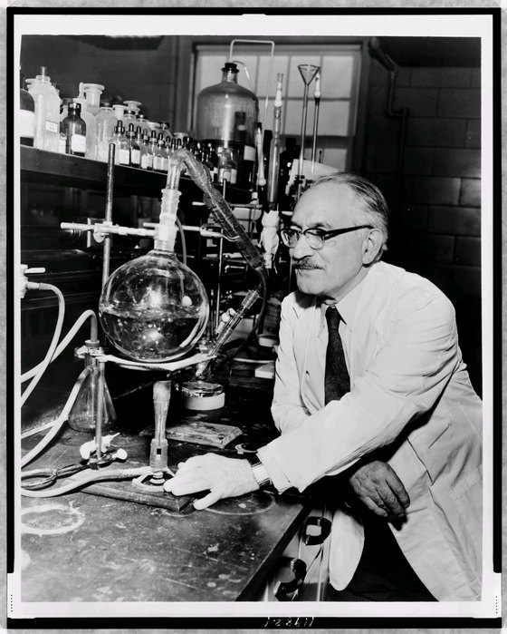
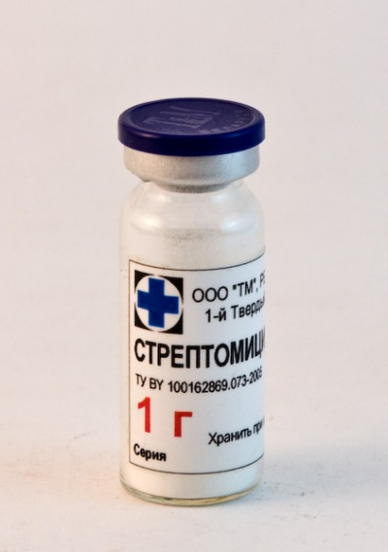
Селман Ваксман, 1944г, создан стрептомицин
Notes:
1944 г. – американским бактериологом Селманом Ваксманом был создан первый противотуберкулёзный препарат стрептомицин (из культуры гриба стрептомицета средиземноморского). В начале 50-х гг. прошлого века были синтезированы препараты группы ГИНК (изониазид, фтивазид, салюзид, метазид), а несколько позднее – синтетические противотуберкулёные препараты – этамбутол, этионамид, протионамид, циклосерин, пиразинамид и др.

Slide 24
Свойства возбудителя туберкулёза.
Возбудитель туберкулёза относится к низшим растительным грибам и является аэробом и факультативным внутриклеточным паразитом.

Slide 25
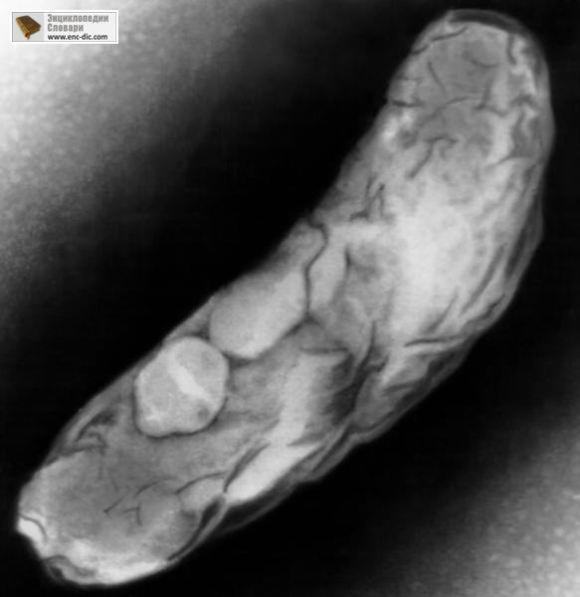
1-10 мкм
0,2-0,6 мкм
Notes:
Типичные МБТ имеют палочковидную форму, закругленную с краев, в длину 1 – 10 мкм, ширину 0,2 – 0,6 мкм.

Slide 26
Микобактерии туберкулёза (МБТ) кислото- щёлочно и спиртоустойчивы.
МБТ имеет микрокапсулу, многослойную стенку, цитоплазматическую мембрану, цитоплазму (вакуоли, гранулы, включения) и ядро.

Slide 27
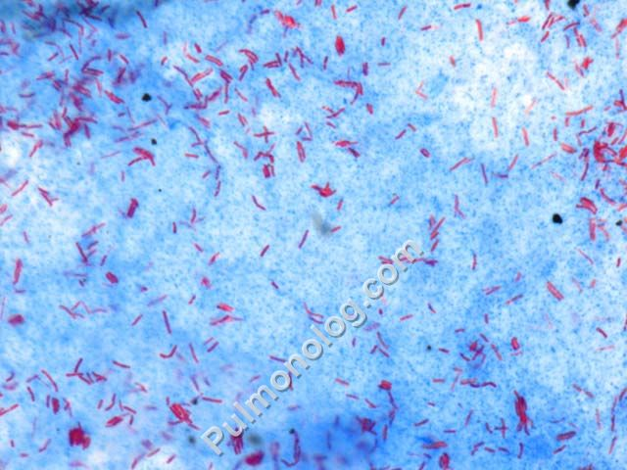
Окраска по Цилю-Нельсену
МБТ окрашиваются по методу Циль- Нильсена и под микроскопом выглядят в виде тонких изогнутых палочек с закруглёнными концами красного цвета на синем фоне. Палочки располагаются единично или группами.
Notes:
Окрашиваются микобактерии туберкулеза двумя способами-первый- по Цилю-Нильсену (см. слайд)

Slide 28
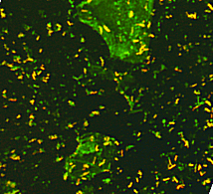
В условиях противотуберкулезных учреждений!
Метод основан на способности липидом МБТ воспринимать люминесцентные красители и затем светиться при облучении УФ лучами
Люминисцентная микроскопия.
Notes:
Второй метод- люминисцентными красителями для люминисцентной микроскопии.

Slide 29
Биохимический состав как любой живой клетки: белки, углеводы и жиры (липиды).
Белки – это носители антигенных свойств, а липиды стенки МБТ определяют вирулентность (заразительность) возбудителя.

Slide 30
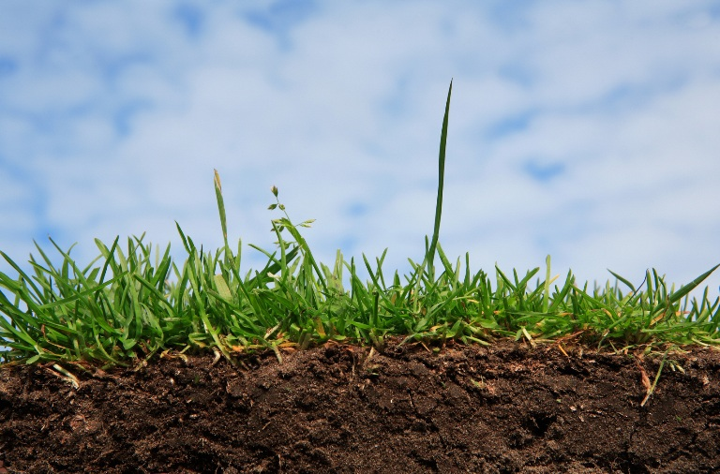

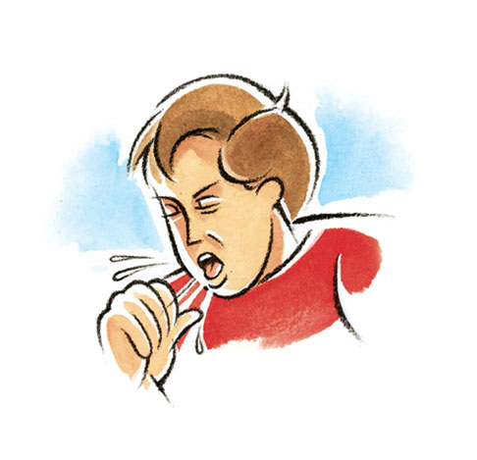

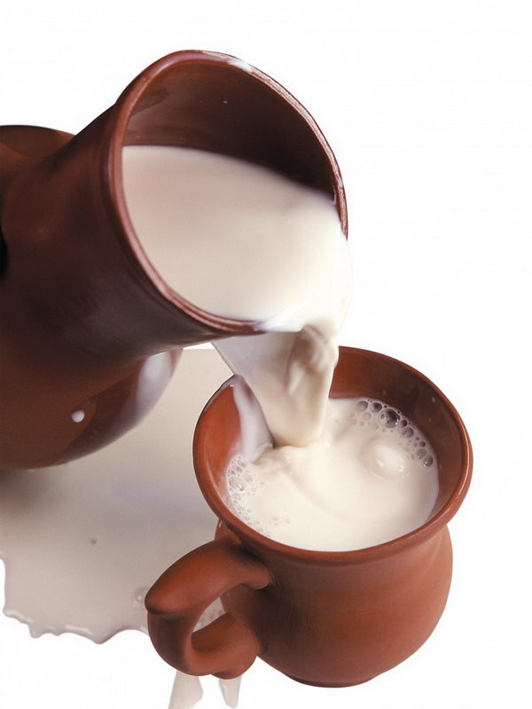
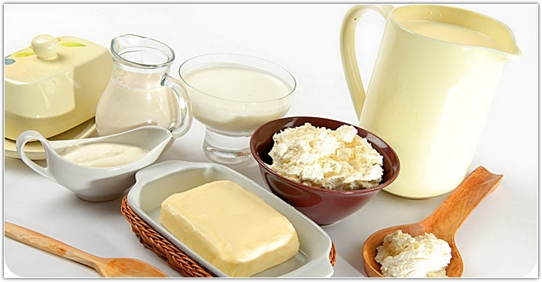
1 год
1 год
1 год
Длительность жизнеспособности МБТ
18 суток
10 месяцев
3-4 месяца
Notes:
Высокая устойчивость к факторам внешней среды проявляется в том, что в почве, воде и в высохшей мокроте МБТ остаются жизнеспособными в течение около года, в книгах – до 3-4 месяцев, в сыром молоке – до 18 суток, в молочных продуктах – до 10 месяцев

Slide 31

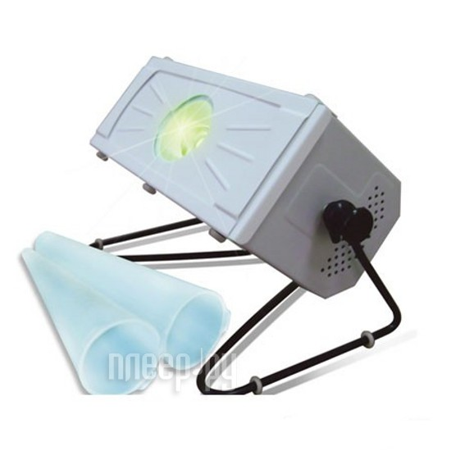
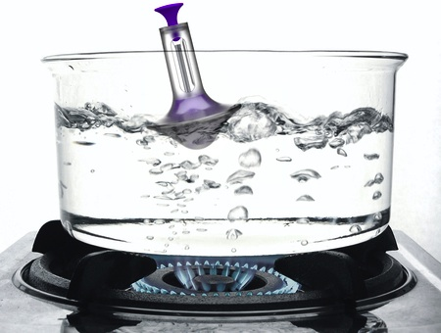
Длительность жизнеспособности МБТ
– несколько минут
Notes:
В то же время, МБТ не переносят воздействия прямых солнечных (кварцевых лучей) и кипячения, от которых погибают через несколько минут.

Slide 32
МБТ выдерживают низкие температуры до -260 градусов.

Slide 33
Соединения, выделяющие активный хлор (хлорная известь, соли гипохлорита кальция, хлорамин) вызывают гибель МБТ в течение 3-5 часов

Slide 34
Изменчивость МБТ – способность под действием иммунитета или лекарственных препаратов изменять морфологическую структуру и свойства. Проявляется в образовании нитевидных, кокковидных, лекарственно-устойчивых или L-форм.

Slide 35
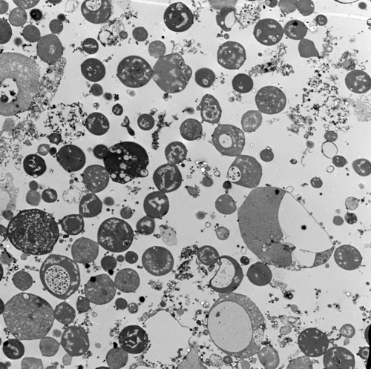
L-формы МБТ
-полное или частичное отсутствие
клеточной стенки
-существуют в виде сферпластов
-характеризуются снижением метаболизма
и вирулентности
-могут длительно персистировать
в организме, не вызывая заболевания
-при снижении иммунореактивности
трансформируются в вирулентные
микроорганизмы, размножаются и
вызывают заболевание

Slide 36
Заболевание у человека вызывают микобактерии:
- человеческого вида (Mycobacterium tuberculosis)
- бычьего вида (Mycobacterium bovis)
-промежуточного вида (Mycobacterium africanum)

Slide 37
Болеют туберкулёзом и животные, заражаясь от больных туберкулёзом людей.
Для выявления туберкулёза у животных им ставят туберкулиновые пробы, и туберкулин-положительных животных уничтожают.

Slide 38
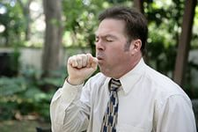
4 ОСНОВНЫХ ПУТИ ВНЕДРЕНИЯ МБТ
Аэрогеннный-
основной
Notes:
Существует 4 основных пути внедрения микобактерии туберкулеза в организм человека. Первый- аэрогенный (основной).

Slide 39
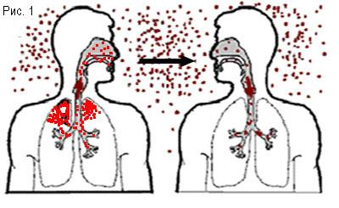
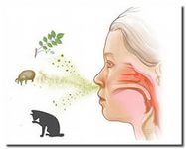
РАЗНОВИДНОСТИ АЭРОГЕННОГО ПУТИ ЗАРАЖЕНИЯ
Воздушно-капельный
Воздушно-пылевой
Имеет большее эпидемиологическое значение
Для мелких (до 20 микрон)
частиц мокроты, которые
практически не содержат МБТ
Для крупных (более 100 микрон)
частиц мокроты,
которые содержат
большое количество МБТ

Slide 40
В 95% случаев заражение туберкулёзом происходит через дыхательные пути.
Так, при кашле больного капельки заражённой мокроты рассеиваются вокруг до 1,5 метров и 30-60 мин. держатся в воздухе, а потом оседают вместе с пылью.

Slide 41
При массивном бактериовыделении 1 больной выделяет в сутки до 1млрд. МБТ и может заразить в течение года 10-15 человек.

Slide 42
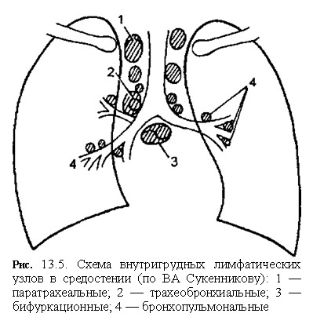
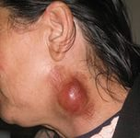
ПРИ АЭРОГЕННОМ ПУТИ ИНФИЦИРОВАНИЯ РАЗВИВАЕТСЯ
туберкулёз лёгких
туберкулез внутригрудных
лимфатических узлов
у лиц с хроническим
Тонзиллитом - туберкулез миндалин
или шейных лимфатических узлов

Slide 43



4 ОСНОВНЫХ ПУТИ ВНЕДРЕНИЯ МБТ
Через немытые заражен-ные руки
Алиментарный-
второй по частоте
При употреблении продуктов от
больного скота
Спутогенно-
при заглатывании
собственной
мокроты

Slide 44


ВНЕДРЕНИЕ ПРОИСХОДИТ В КИШЕЧНИКЕ
Поражаются:
Кишечник
Мезентериальные лимфоузлы

Slide 45

4 ОСНОВНЫХ ПУТИ ВНЕДРЕНИЯ МБТ
Через поврежденные кожные покровы
Контактный
Встречается у :
-работников бак-лабораторий
-патологоанатомов
-животноводов

Slide 46


Развивается:
Туберкулез периферических
лимфоузлов
Туберкулез кожи

Slide 47

4 ОСНОВНЫХ ПУТИ ВНЕДРЕНИЯ МБТ
От матери к плоду
Внутриутробный
(трансплацентарный)
Происходит только при наличии у матери
генерализованного туберкулёза,
сопровождающегося бактериемией и поражением плаценты.
В этом случае у плода развивается также генерализованный туберкулёз
с обязательным поражением печени и лимфатических узлов
воротной вены.

Slide 48
В 5% заражение происходит через предметы обихода, продукты питания, при тесном контакте с больным туберкулёзом (в семье, общежитии, на работе).

Slide 49
Туберкулёзом поражаются все органы человеческого тела.
В 95% поражаются органы дыхания (лёгкие, трахея, бронхи, в/грудные лимфоузлы, плевра),
а в 5% поражаются другие органы (кости, суставы, моче-половые органы, органы брюшной полости, перикард, глаза, кожа, мышцы и др.).

Slide 50
Особенно подвержены заболеванию так называемые группы риска:
Дети и подростки в период полового созревания,
пожилые и лица старческого возраста (в виду снижения защитных сил),

Slide 51
Особенно подвержены заболеванию так называемые группы риска:
лица, ослабленные такими заболеваниями:
ХНЗЛ,
язвенной болезнью желудка и 12п. кишки,
имеющие оперированный желудок (т.е при нарушении питания),
больные сахарным диабетом,
психическими заболеваниями,
злоупотребляющие алкоголем,
курением,
наркоманы и ВИЧ-инфицированные.

Slide 52
Всё большее значение в эпидемиологии туберкулёза приобретает лекарственно-устойчивый туберкулёз, т.е. устойчивость МБТ к противотуберкулёзным препаратам.
Лекарственно-устойчивый туберкулёз – это тяжелое инфекционное заболевание, эпидемически опасное, отличающееся высоким риском летального исхода.

Slide 53
Распространённость туберкулёза на территории выражается следующими статистическими показателями:

Slide 54
основные эпидемиологические показатели
Заболеваемость – количество лиц, впервые заболевших туберкулёзом в течение данного года на 100 тыс. населения.

Slide 55
основные эпидемиологические показатели
Болезненность (распространённость) – количество болеющих активными формами туберкулёза, зарегистрированное на конец года на 100 тыс. населения

Slide 56
основные эпидемиологические показатели
Смертность – количество умерших от туберкулёза в течение года на 100 тыс. населения

Slide 57
основные эпидемиологические показатели
Инфицированность – число лиц с положительной пробой Манту в %

Slide 58
основные эпидемиологические показатели
Летальность – процент лиц, умерших в стационаре, от числа всех выбывших из стационара.

Slide 59
Основные статистические показатели по Иркутской области за 2023г.
Заболеваемость – 52,5 (в 2021г - 54,9, в 2022г – 59,4)
Болезненность-95,0 ( в 2021г - 114,5, в 2022г – 110,7)
Смертность-6,6 (в 2021г - 8,7, в 2022 – 7,3)

Slide 60
Спасибо за внимание!

